Slide 1
25/09/2020 – 01/10/2020

Slide 2
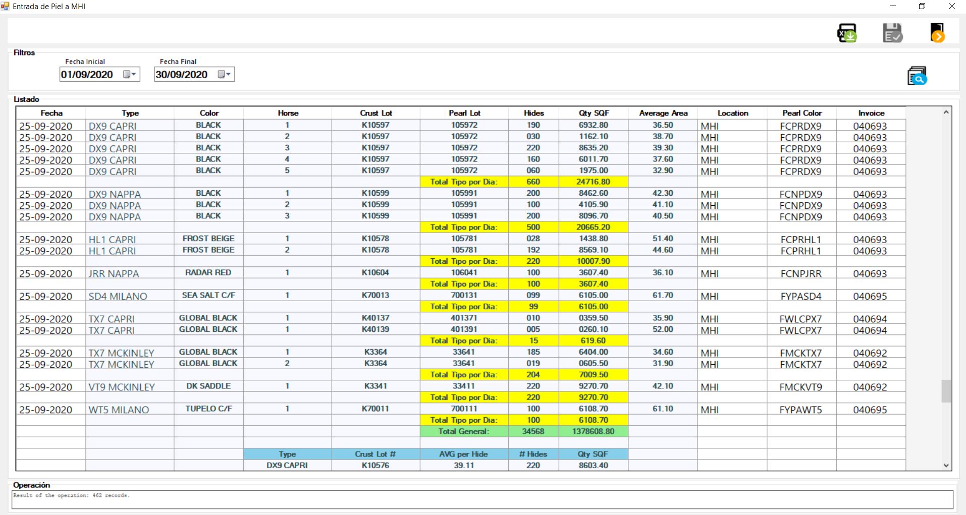
Finanzas: Conciliación de Entrada y Salida de Material.
Se creo pantalla Entrada de Piel a MHI, esta pantalla nos arroja el total de Pieles que ingresan a MHI y la búsqueda se realiza en base a un rango de fechas.

Slide 3
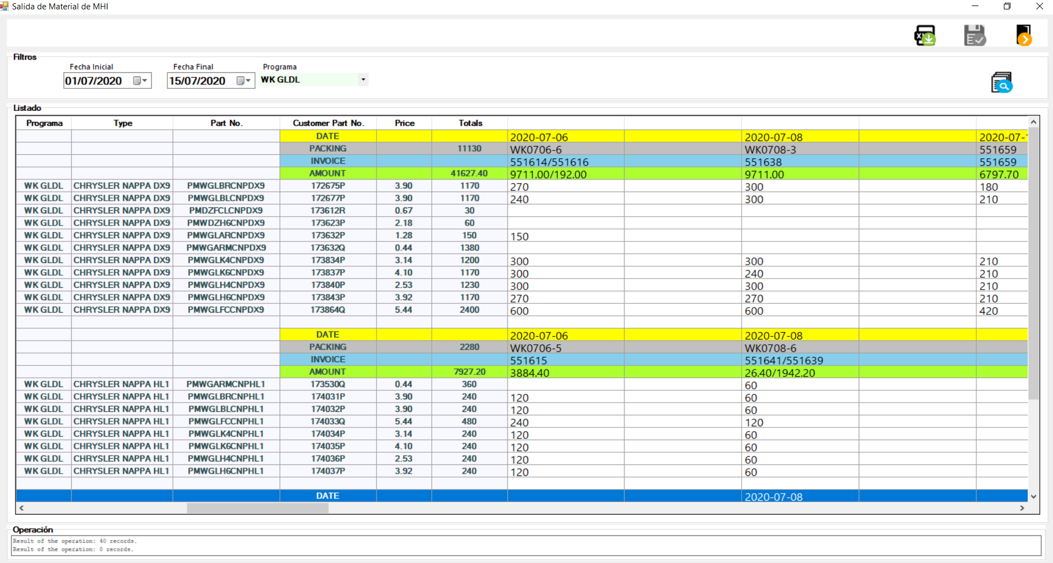
Finanzas: Conciliación de Entrada y Salida de Material.
Se creo pantalla Salida de Material de MHI, esta pantalla nos arroja el total de Material que se envió/facturo y la búsqueda se realiza en base a un rango de fechas.

